Slide 1


Приемная кампания
в 1 класс
Ягафарова Олеся Михайловна,
директор МБОУ «СОШ №24» г.Альметьевска

Slide 2
ФЕДЕРАЛЬНЫЕ НПА
Федеральный закон от 29.12.2012 № 273-ФЗ «Об образовании в Российской Федерации»;
Порядок приема детей на обучение по программам начального общего, основного общего и среднего общего образования, утвержденный Приказом Министерства просвещения РФ от 02.09.2020 г. № 458 (со всеми изменениями);
Федеральный закон от 17.02.2023 № 19-ФЗ «Об особенностях правового регулирования отношений в сферах образования и науки в связи с принятием в Российскую Федерацию Донецкой Народной Республики, Луганской Народной Республики, Запорожской области, Херсонской области и образованием в составе РФ новых субъектов - Донецкой Народной Республики, Луганской Народной Республики, Запорожской области, Херсонской области и о внесении изменений в отдельные законодательные акты Российской Федерации»;
! Основной принцип - общедоступность
! Обеспечить прием всех граждан, которые имеют право на получение общего образования

Slide 3
порядок учета детей, подлежащих обучению по образовательным программам дошкольного, начального общего, основного общего и среднего общего образования,
Порядок выдачи разрешения на приём детей и получение начального общего образования в образовательных организациях до достижении детьми возраста шести лет и шести месяцев при отсутствии противопоказаний по состоянию здоровья, но не позже достижения ими возраста восьми лет
Административный регламент предоставления муниципальной услуги «Прием заявлений о зачислении в образовательные организации, реализующие программы общего образования»
закрепление муниципальных образовательных организаций за конкретными территориями муниципального района, городского округа
Документы постоянного действия в рамках действующего законодательства
Внесены изменения в связи с изменениями в Приказе №458
Документ выложен на сайте
Локальный акт общеобразовательной организации
Прием заявлений с 1.04.2026 в 8.00

Slide 4

СРОКИ ПРИЕМА ДОКУМЕНТОВ
СПОСОБЫ ПОДАЧИ ЗАЯВЛЕНИЯ
Для граждан РФ
1 этап – 1.04. - 30.06
- для детей имеющих:
внеочередное право
первоочередное право
преимущественное право;
- проживающих на закрепленной территории.
2 этап – 6.07-5.09 для детей:
- не проживающих на закрепленной территории
электронной форме посредством ЕПГУ
лично в
образовательную организацию
через операторов
почтовой связи
Все способы равнозначны!!
<номер>

Slide 5
МЕСТА В ОО ПРЕДОСТАВЛЯЮТСЯ
Во внеочередном порядке
Преимущественное право
В первоочередном порядке
П.9.1 Детям военнослужащих и детям граждан, пребывавших в добровольческих формированиях, погибших (умерших) при выполнении задач в СВО либо позднее указанного периода, но вследствие увечья (ранения, травмы, контузии) или заболевания, полученных при выполнении задач в ходе проведения СВО, в том числе усыновленным (удочеренным) или находящимся под опекой или попечительством в семье, включая приемную семью и патронатную семью.
По месту жительства их семей
П.12 Порядка:
- детям, в те образовательные организации, в которых обучаются их полнородные и неполнородные братья и (или) сестры, усыновленных (удочеренных) или находящихся под опекой или попечительством в семье, включая приемные семьи).
П.10 Порядка
детям военнослужащих (внимание мобилизованные в СВО, в том числе усыновленным (удочеренным) или находящимся под опекой или попечительством в семье, включая приемную семью и патронатную семью)
детям сотрудников полиции,УФСИН, таможенных органов, пожарной службы
По месту жительства их семей
<номер>

Slide 6
ОСОБЕННОСТИ ПРИЕМА В 1 КЛАСС
Обучение в начальной школе начинается с 6 лет 6 месяцев (при отсутствии противопоказаний по состоянию здоровья, но не позже 8 лет
Для обучения в более раннем или позднем возрасте требуется:
письменное заявление родителей (законных представителей)
разрешение учредителя школы
Запрещается проводить индивидуальный или конкурсный отбор в любой форме (статья 67 273-ФЗ «Об образовании в Российской Федерации)
Дети с ОВЗ принимаются на обучение по адаптированным образовательным программам только с согласия родителей (законных представителей) и на основании рекомендаций ПМПК (в заключении определяется вид АООП)

Slide 7
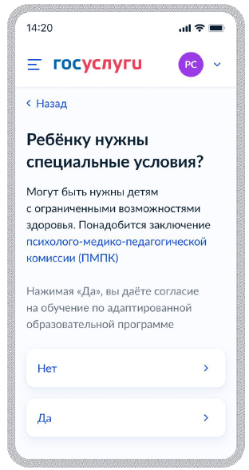
Специальные условия для ребенка, если ребенок ОВЗ
ПМПК – психолого-медико-педагогическая комиссия. Ее заключение подтверждает ограниченные возможности здоровья ребенка.
Заключение ПМПК нужно будет предоставить при зачислении.
Заключение ПМПК должно действовать к моменту начала обучения в школе.

Slide 8
ПЕРЕЧЕНЬ ДОКУМЕНТОВ ДЛЯ ПРИЕМА
Для зачисления в первый класс образовательной организации на следующий учебный год заявителем представляются копии следующих документов (п.26 Порядка 458):
заявление по форме, установленной образовательной организацией;
свидетельство о рождении ребенка;
документ о регистрации ребенка по месту жительства или по месту пребывания на закрепленной территории или справка о приеме документов для оформления регистрации по месту жительства (в случае приема на обучение ребенка, проживающего на закрепленной территории);
документ, подтверждающий право внеочередного, первоочередного или преимущественного приема на обучение в государственные образовательные организации (справку с места работы родителя(ей) (законного(ых) представителя(ей) ребенка, справку с военкомата, справку уполномоченного органа и т.д.);
заключение психолого-медико-педагогической комиссии (при наличии);
разрешение о приеме в первый класс образовательной организации ребенка до достижения им возраста шести лет и шести месяцев или после достижения им возраста восьми лет (при зачислении ребенка на обучение в первый класс до достижения им возраста шести лет и шести месяцев или после достижения им возраста восьми лет)
Для иностранных граждан и лиц без гражданства дополнительные документы указанные в п.26.1!!!
электронной форме посредством ЕПГУ
<номер>

Slide 9
Срок действия временной регистрации
Письмо Минпросвещения РФ
от 28.04.2022 № 03-571
«При подаче заявления о зачислении ребенка,
проживающего на закрепленной территории, от момента подачи заявления
и до момента издания приказа о зачислении регистрация должна
быть действительна».
«Регистрация по месту жительства и регистрация по месту пребывания
имеют равную юридическую силу».

Slide 10
ПОДТВЕРЖДАЮЩИЕ ДОКУМЕНТЫ
Преимущественное право:
Паспорт родителя (законного представителя).
Свидетельства рождения детей (полнородных и неполнородных братьев и сестер, усыновленных (удочеренных) или находящихся под опекой или попечительством в семье, включая приемные семьи).
Внеочередное и первоочередное право:
Справка с места работы родителя (законного представителя).
Справка из военкомата для мобилизованных.
<номер>

Slide 11
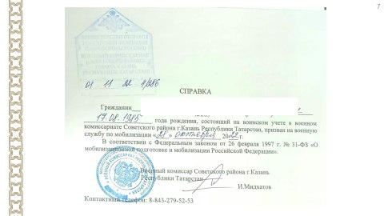
ФОРМА СПРАВКИ ВОЕНКОМАТА
При необходимости по указанному телефону проверяется подлинность справки или делается письменный запрос

Slide 12
При подаче заявления через Госуслуги прикладывать документы
НЕ нужно — необходимо только заполнить пустые поля в форме заявлении (вам могут понадобиться данные из некоторых документов), при этом, часть полей заполнится автоматически — на основании информации, имеющейся в личном кабинете на портале Госуслуг.
После направления школой уведомления (приглашения) необходимо будет принести оригиналы и копии документов лично (о времени и сроках предъявления оригиналов документов вас уведомит школа).

Slide 13
РЕГИСТРАЦИЯ ДОКУМЕНТОВ
Факт приема заявления и перечень документов регистрируется в журнале приема заявлений.
  После регистрации заявления и перечня документов, законному представителю, выдается документ, заверенный подписью должностного лица, содержащий индивидуальный номер заявления и перечень представленных документов (при подаче заявления лично или через почту).

Slide 14
СРОКИ ПРИНЯТИЯ РЕШЕНИЯ О ЗАЧИСЛЕНИИ
1 этап - Зачисление оформляется приказом образовательного учреждения в течение 3 рабочих дней после завершения приема документов (с 1 по 3 июля).
2 этап - Зачисление оформляется приказом образовательного учреждения в течение 5 рабочих дней после подачи заявления и пакета документов.
! Приказы о зачислении в первый класс размещаются на информационном стенде ОО в день их издания. На сайте не размещаем!
! Посещение детьми занятий по подготовке к школе не является преимущественным правом при зачислении в ОО.
<номер>

Slide 15
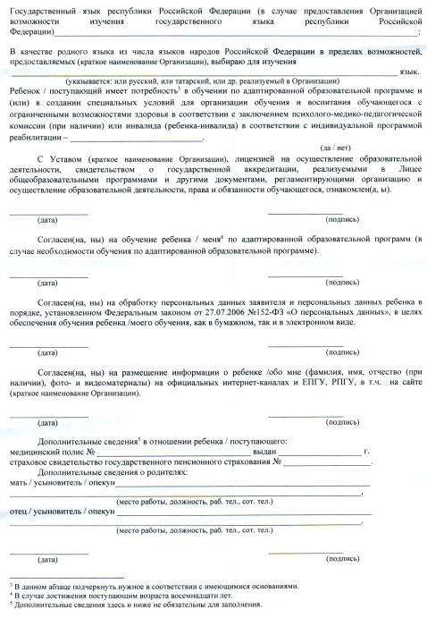
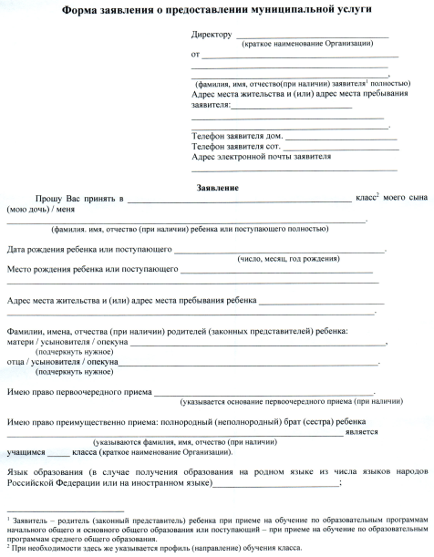
ОБРАЗЕЦ ЗАЯВЛЕНИЯ
Бланк имеется на официальном
сайте в системе edu.tatar в разделе
«Первоклассник 2026-2027»
<номер>

Slide 16



Создание черновика заявления
ГКУ «Центр цифровой трансформации РТ»
С 17 марта на ЕПГУ доступен функционал формирования гражданами черновиков заявление по Услуге.
1 апреля в личном кабинете появится возможность отправить заявление.

Slide 17
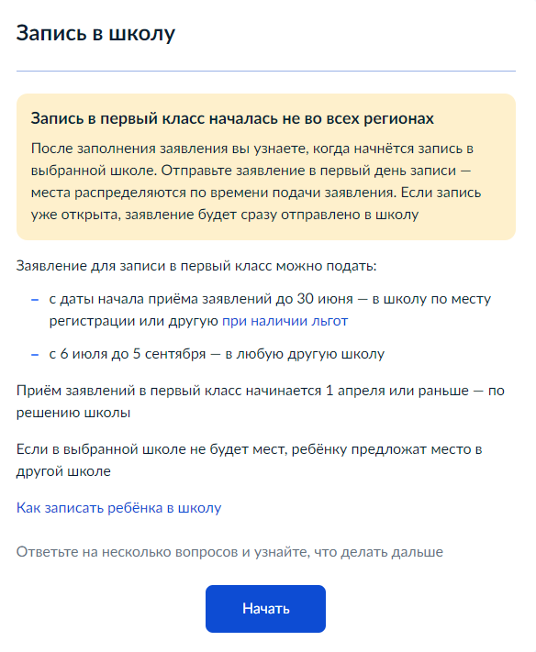
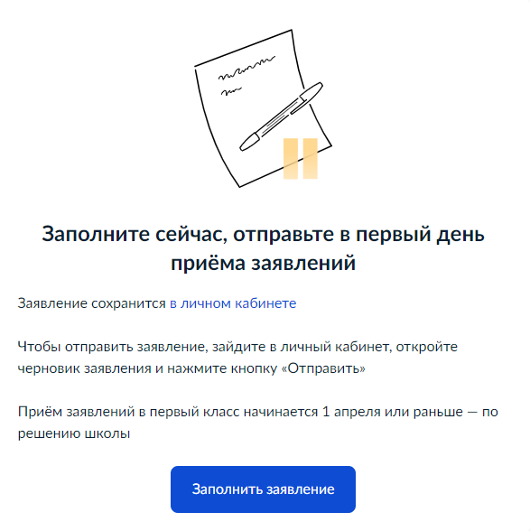
Начало

Slide 18
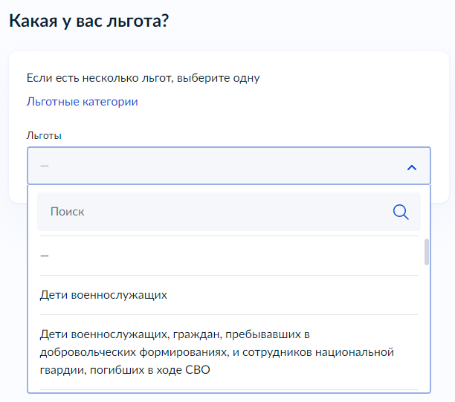
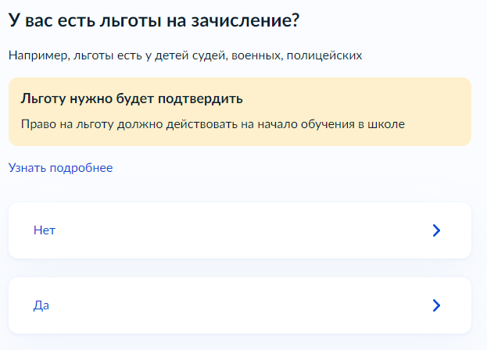
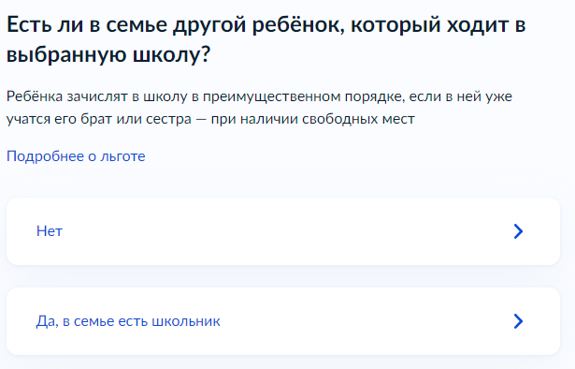
Наличие/отсутствие льгот
Да
Нет

Slide 19
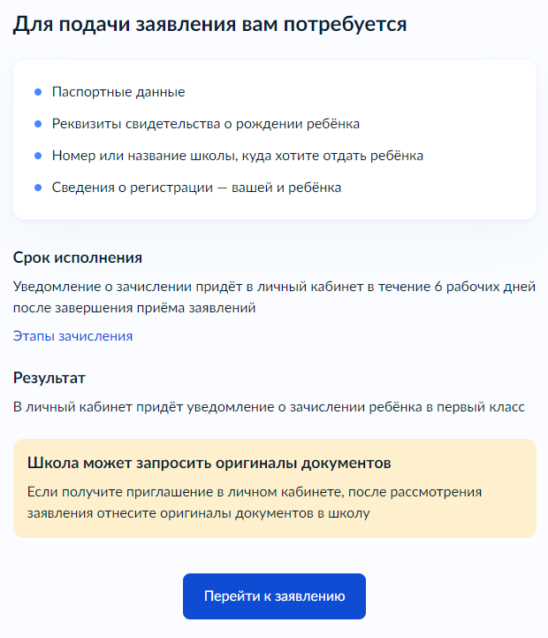
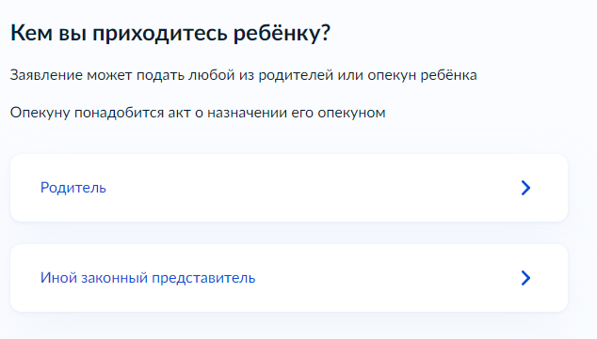
Выбор родства

Slide 20
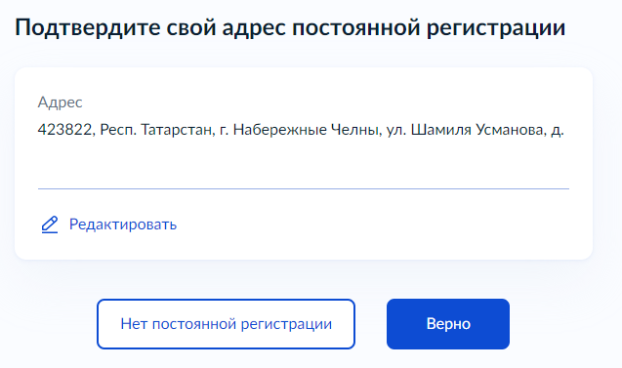
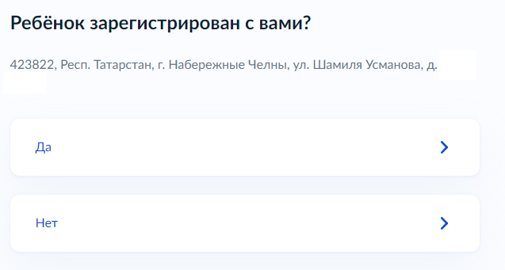
Адрес регистрации

Slide 21
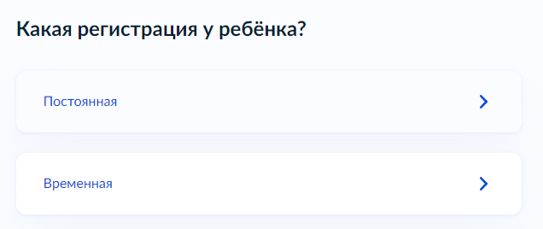
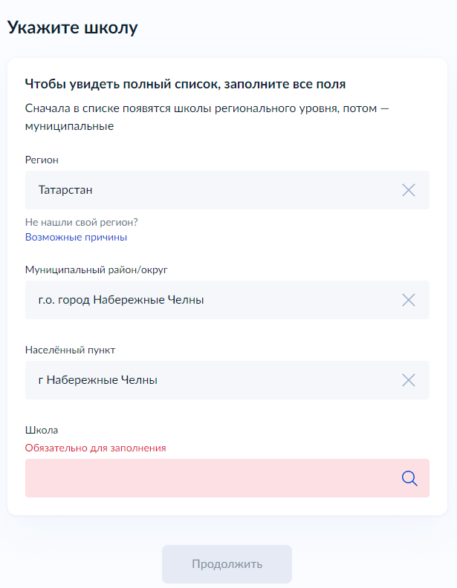
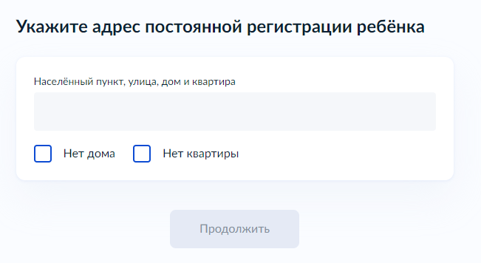
Адрес регистрации

Slide 22
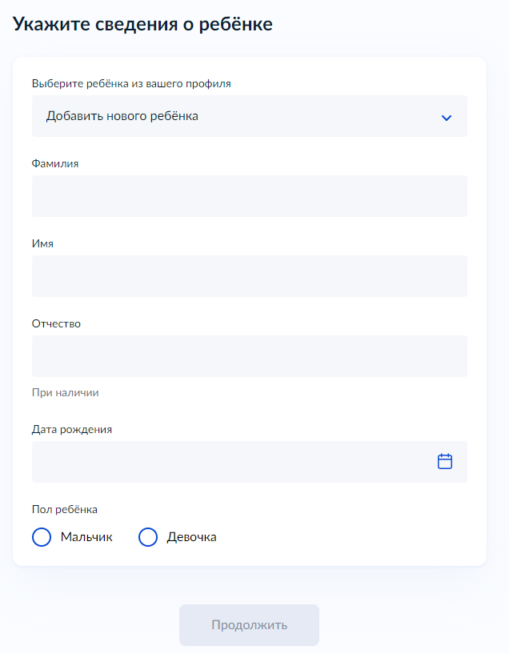
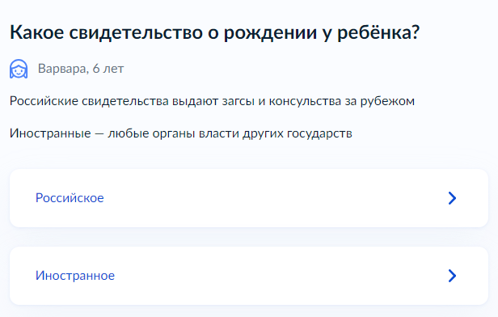
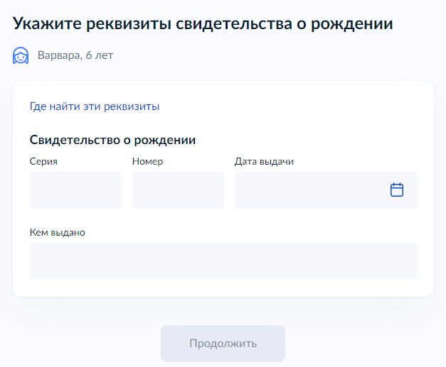
Информация о ребенке

Slide 23
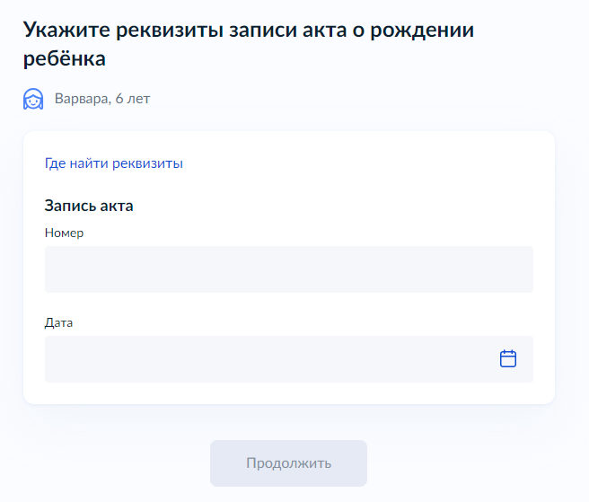
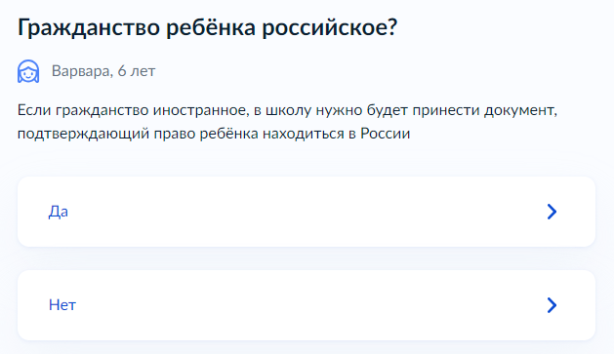
Информация о ребенке

Slide 24
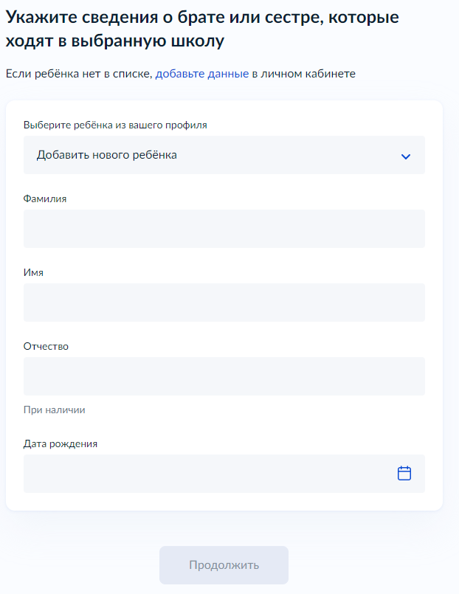
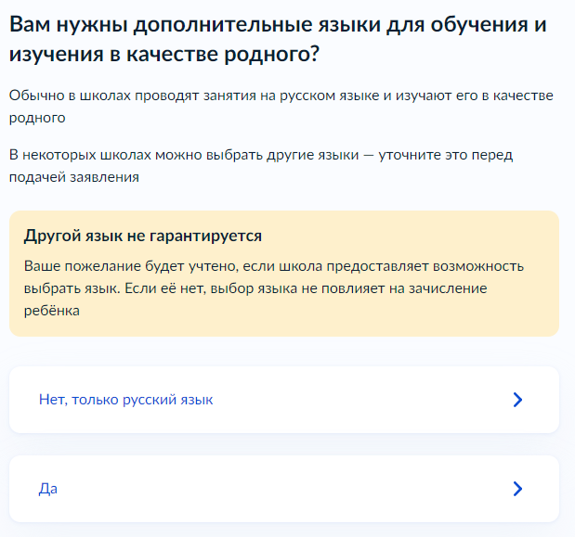
Информация об обучении

Slide 25
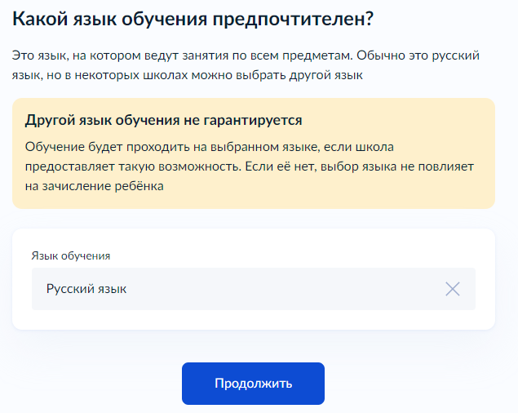
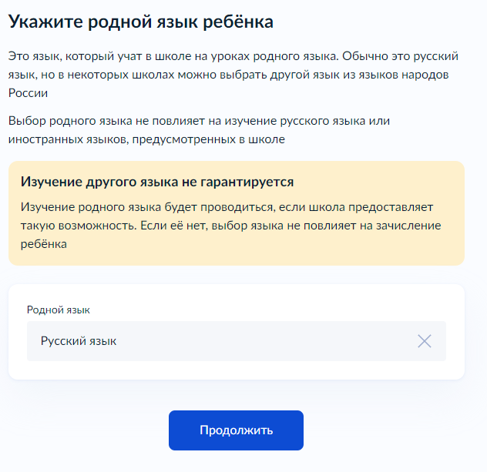
Информация об обучении
РОДНОЙ ЯЗЫК – отдельный ПРЕДМЕТ УП,
Личное заявление – основание для формирования
для формирования групп
ЯЗЫК ОБУЧЕНИЯ в МБОУ «СОШ №24»: РУССКИЙ

Slide 26
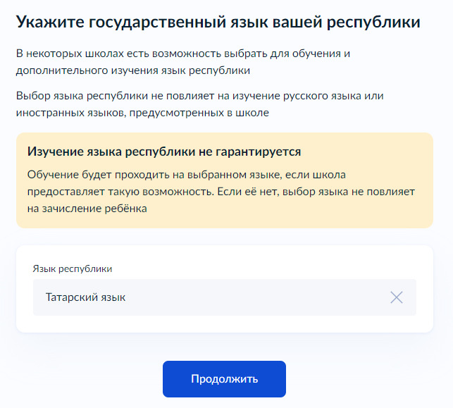
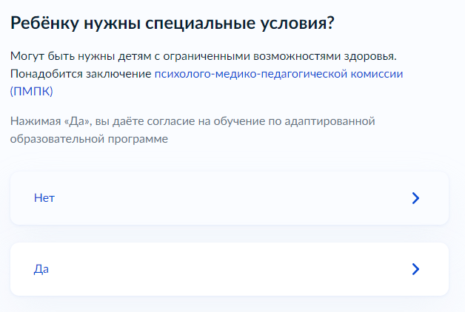
Информация об обучении

Slide 27
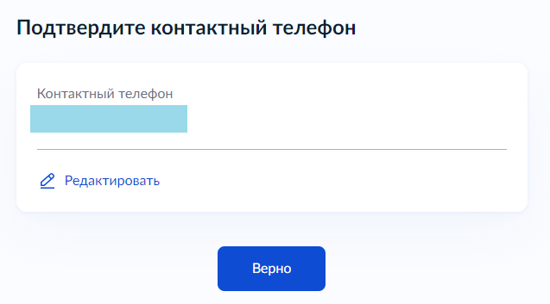
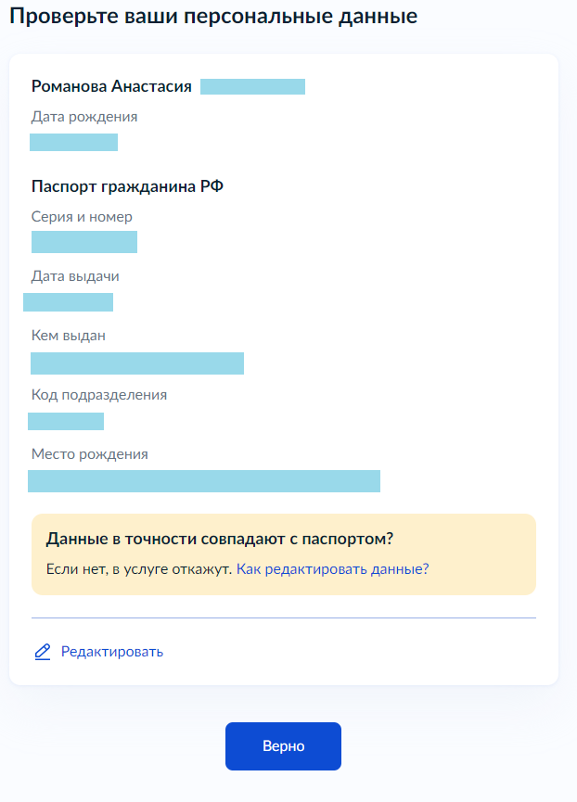
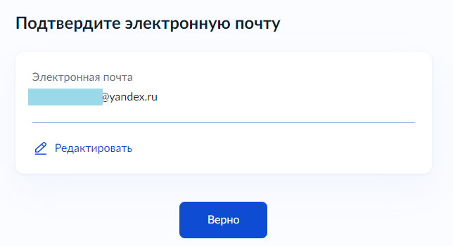
Подтверждение данных

Slide 28
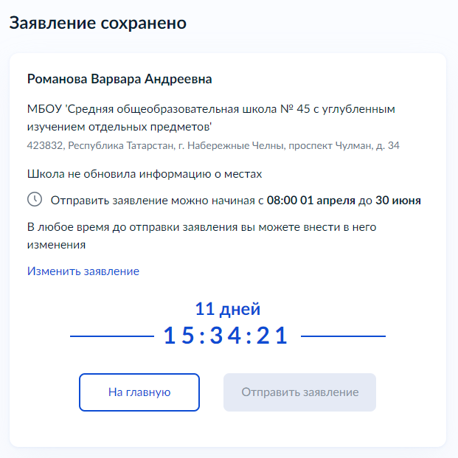
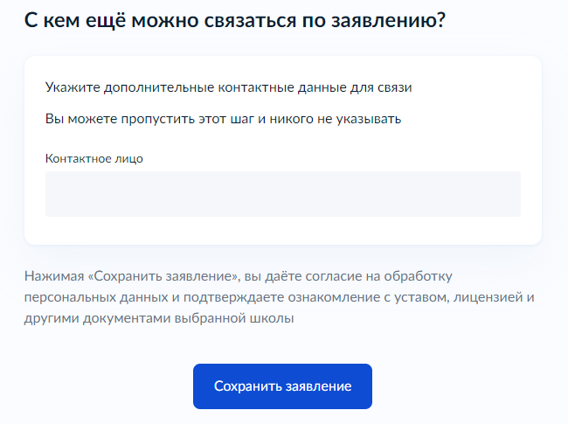
Отправка заявления

Slide 29
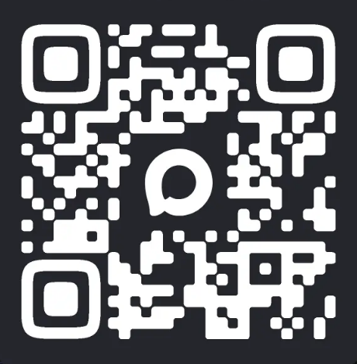
Благодарю за внимание!
Игътибарыгыз өчен рәхмәт!
Наш канал в МАХ

